Slide 1
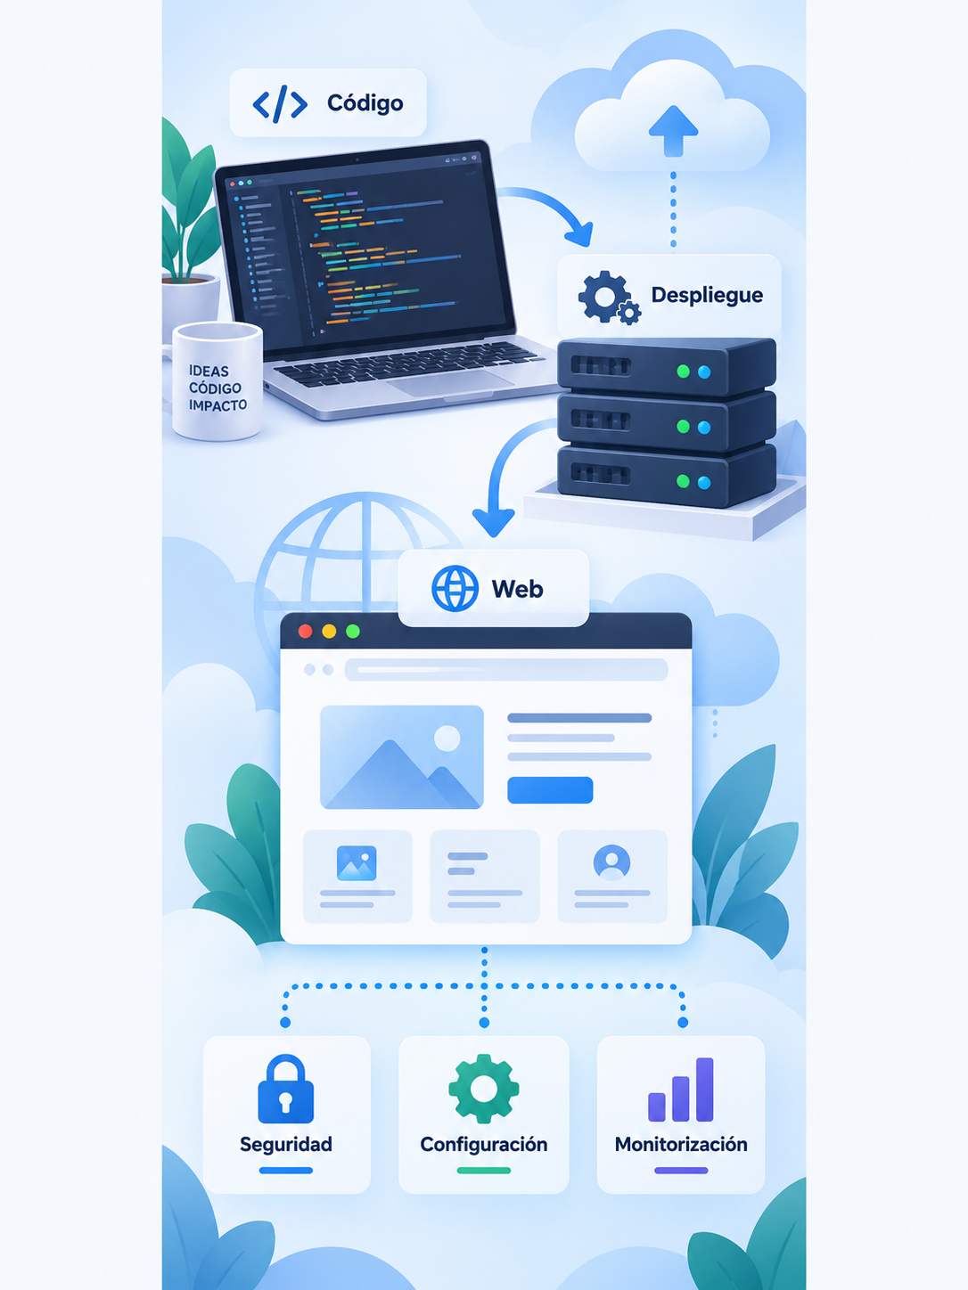
DESPLIEGUE DE APLICACIONES WEB — CURSO 2026/2027
Proxy inverso
y balanceo
Tema 3 — Publicación y ejecución de aplicaciones web
Notes:
Sesión 2 del tema 3. Ejemplos genéricos de aplicaciones HTTP detrás de Nginx. Fuente: proxy-inverso-balanceo.md.

Slide 2
Objetivo de la sesión
Punto de partida
Qué incorporamos
Nginx sirve archivos y recibe las conexiones públicas.
La aplicación atiende peticiones HTTP en su puerto interno.
Reenvío y cabeceras de la petición.
Reparto entre réplicas y tratamiento de fallos.
Almacenamiento accesible desde cualquier réplica.
Una entrada pública puede atender peticiones mediante varias aplicaciones internas.
DAW — Tema 3: Publicación y ejecución de aplicaciones web
2
Notes:
Fuente: apuntes de la sesión «Proxy inverso y balanceo», revisión visual.
Una entrada pública puede atender peticiones mediante varias aplicaciones internas.

Slide 3
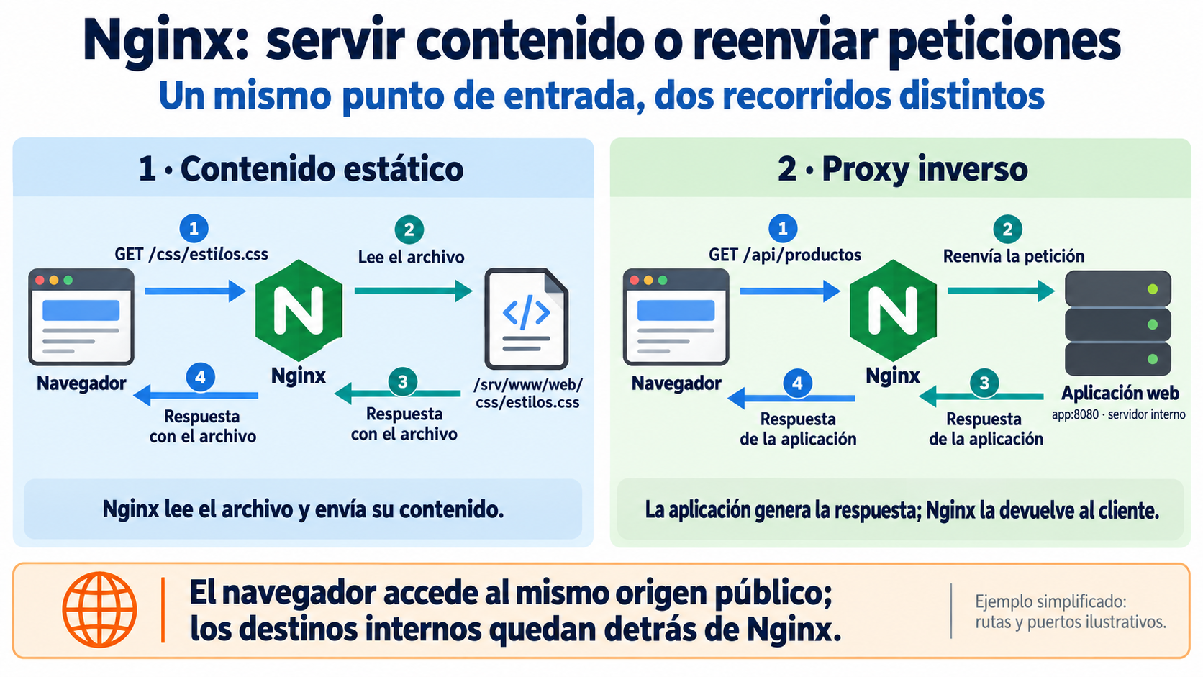
Contenido estático y proxy inverso
DAW — Tema 3: Publicación y ejecución de aplicaciones web
3
Notes:
Fuente: apuntes de la sesión «Proxy inverso y balanceo». Infografía elaborada para esta sesión.
Nginx lee un archivo o reenvía una petición a una aplicación. La respuesta siempre vuelve al cliente a través del proxy.

Slide 4
Proxy directo y proxy inverso
Proxy directo
Proxy inverso
Se sitúa del lado del cliente.
Representa al cliente frente al destino.
Ejemplo: proxy de salida de una organización.
Se sitúa delante de los servidores.
Recibe las peticiones del servicio público.
Ejemplo: Nginx delante de una aplicación web.
En esta sesión, Nginx representa al servicio publicado.
DAW — Tema 3: Publicación y ejecución de aplicaciones web
4
Notes:
Fuente: apuntes de la sesión «Proxy inverso y balanceo», revisión visual.
En esta sesión, Nginx representa al servicio publicado.

Slide 5
Rutas y responsabilidades
Archivos del frontend
Peticiones de la aplicación
/
/css/...
Nginx obtiene el contenido desde el sistema de archivos.
/api/...
Nginx reenvía al backend.
La aplicación ejecuta su lógica y genera la respuesta.
El navegador utiliza el mismo origen público para acceder a distintos componentes.
DAW — Tema 3: Publicación y ejecución de aplicaciones web
5
Notes:
Fuente: apuntes de la sesión «Proxy inverso y balanceo», revisión visual.
El navegador utiliza el mismo origen público para acceder a distintos componentes.

Slide 6
Configuración mínima del reenvío
location /api/ {
proxy_pass http://backend:8080;
}
location selecciona las rutas que empiezan por /api/.
proxy_pass indica el servidor al que Nginx reenvía la petición.
Ejemplo sencillo con un location de prefijo, sin reescrituras.
DAW — Tema 3: Publicación y ejecución de aplicaciones web
6
Notes:
Fuente: apuntes de la sesión «Proxy inverso y balanceo», revisión visual.
Ejemplo sencillo con un location de prefijo, sin reescrituras.
Referencia: https://nginx.org/en/docs/http/ngx_http_proxy_module.html
El location se sitúa dentro de un bloque server. Los fragmentos no constituyen un nginx.conf completo.

Slide 7
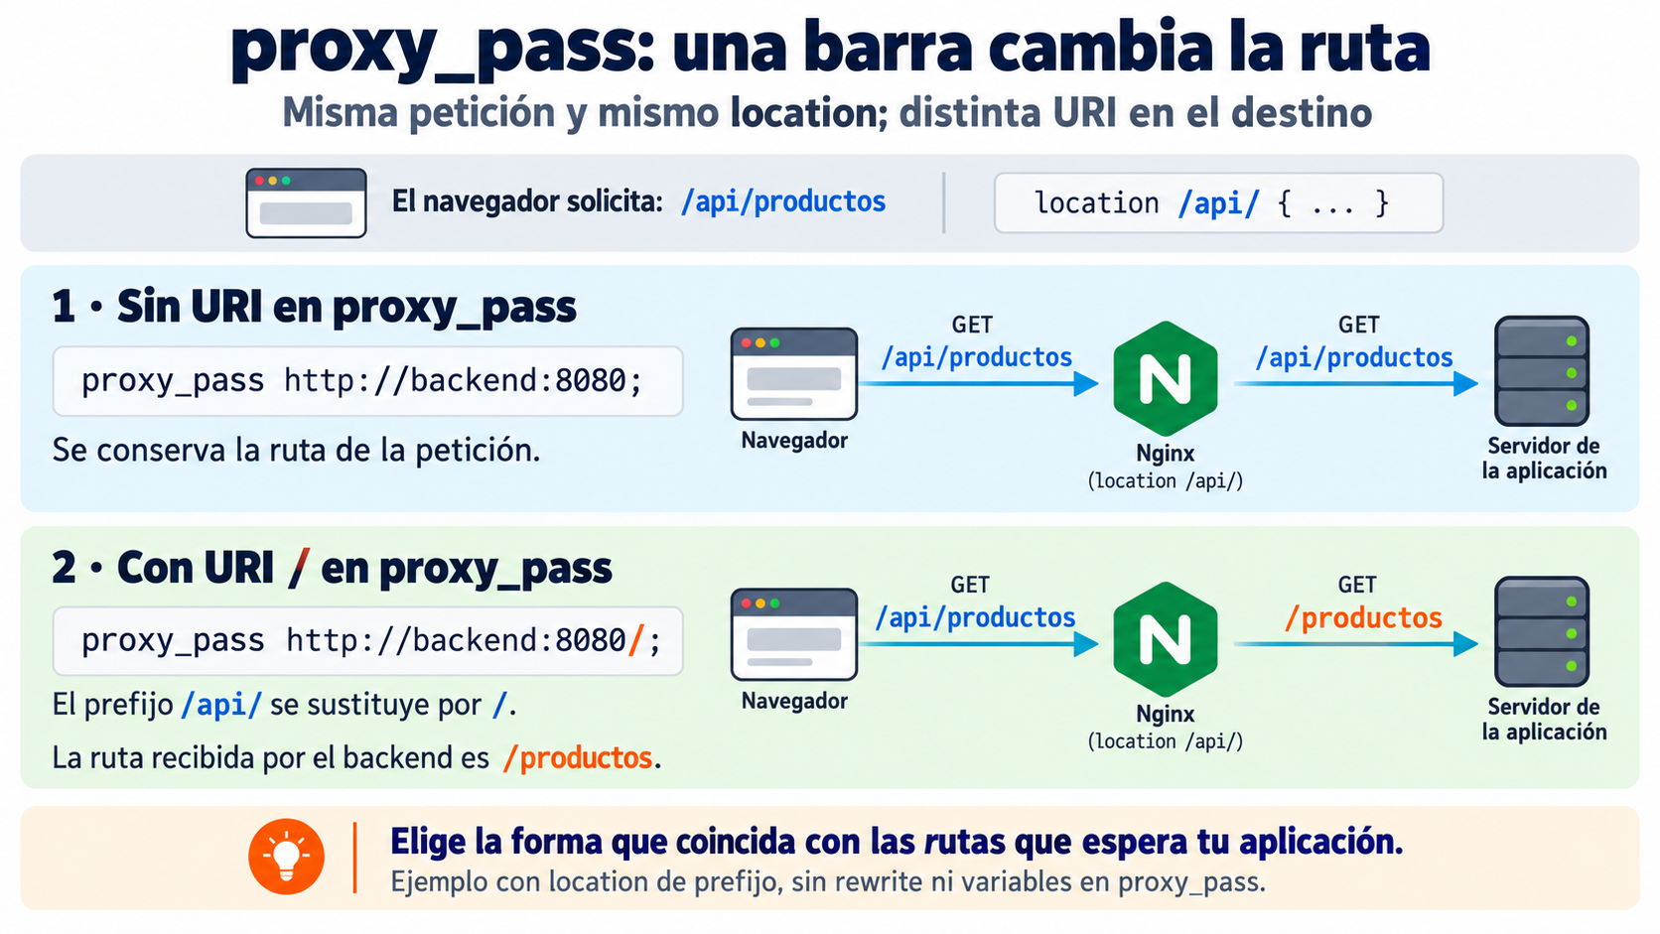
La ruta que recibe el backend
DAW — Tema 3: Publicación y ejecución de aplicaciones web
7
Notes:
Fuente: apuntes de la sesión «Proxy inverso y balanceo». Infografía elaborada para esta sesión.
Sin URI en proxy_pass se conserva /api/productos. Con URI / se sustituye el prefijo /api/ y llega /productos. Supone location de prefijo sin rewrite ni variables.
Referencia: https://nginx.org/en/docs/http/ngx_http_proxy_module.html

Slide 8
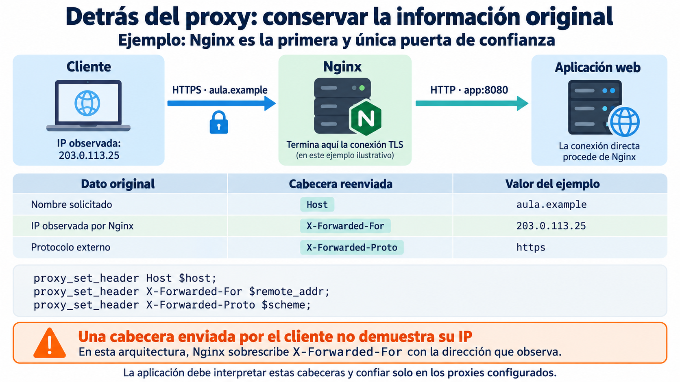
Información original y cabeceras reenviadas
DAW — Tema 3: Publicación y ejecución de aplicaciones web
8
Notes:
Fuente: apuntes de la sesión «Proxy inverso y balanceo». Infografía elaborada para esta sesión.
Nginx es la primera y única puerta de confianza. Host, X-Forwarded-For y X-Forwarded-Proto describen la petición original. HTTPS es ilustrativo y se configurará en la siguiente sesión.
Referencia: https://nginx.org/en/docs/http/ngx_http_proxy_module.html

Slide 9
Confianza en el proxy
proxy_set_header Host $host;
proxy_set_header X-Forwarded-For $remote_addr;
proxy_set_header X-Forwarded-Proto $scheme;
Un cliente puede inventar el valor de X-Forwarded-For.
En este ejemplo, Nginx lo sustituye por la dirección observada.
La conexión del backend sigue procediendo de Nginx.
La aplicación debe interpretar las cabeceras y confiar en los proxies configurados.
DAW — Tema 3: Publicación y ejecución de aplicaciones web
9
Notes:
Fuente: apuntes de la sesión «Proxy inverso y balanceo», revisión visual.
La aplicación debe interpretar las cabeceras y confiar en los proxies configurados.
Referencia: https://nginx.org/en/docs/http/ngx_http_proxy_module.html
Con varios proxies hace falta definir cuáles son fiables. remote_addr puede ser la IP pública de un router NAT. scheme será http si la conexión pública utiliza HTTP.

Slide 10
Un grupo upstream para las réplicas
upstream backend_pool {
zone backend_pool 64k;
resolver 127.0.0.11 valid=5s ipv6=off;
server app-1:8080 resolve;
server app-2:8080 resolve;
server app-3:8080 resolve;
}
Ejemplo en una red de Docker Compose y Nginx 1.27.3 o posterior.
El bloque upstream se declara en el contexto http, junto a los bloques server.
DAW — Tema 3: Publicación y ejecución de aplicaciones web
10
Notes:
Fuente: apuntes de la sesión «Proxy inverso y balanceo», revisión visual.
El bloque upstream se declara en el contexto http, junto a los bloques server.
Referencia: https://nginx.org/en/docs/http/ngx_http_upstream_module.html

Slide 11
Reparto y observación de las respuestas
Réplicas equivalentes
Identificar quién responde
Cada copia puede atender la misma clase de petición.
El reparto no garantiza una secuencia exacta 1–2–3.
Las peticiones pueden tener costes distintos.
Un endpoint puede devolver el identificador de la réplica.
Ejemplo: /api/instancia
La aplicación debe implementarlo. Nginx no crea ese endpoint.
Round robin con pesos iguales reparte tráfico entre los destinos disponibles.
DAW — Tema 3: Publicación y ejecución de aplicaciones web
11
Notes:
Fuente: apuntes de la sesión «Proxy inverso y balanceo», revisión visual.
Round robin con pesos iguales reparte tráfico entre los destinos disponibles.
Referencia: https://nginx.org/en/docs/http/ngx_http_upstream_module.html

Slide 12
Nombres estables e IP que pueden cambiar
app-2 conserva su nombre al recrearse, pero puede recibir otra IP.
resolver Consulta el DNS interno de Docker: 127.0.0.11.
resolve Actualiza las direcciones del grupo según el DNS.
zone Comparte el estado del grupo entre procesos de Nginx.
valid=5s fija la validez de las respuestas DNS almacenadas.
Resolver un nombre permite localizar una réplica. Su disponibilidad exige otra comprobación.
DAW — Tema 3: Publicación y ejecución de aplicaciones web
12
Notes:
Fuente: apuntes de la sesión «Proxy inverso y balanceo», revisión visual.
Resolver un nombre permite localizar una réplica. Su disponibilidad exige otra comprobación.
Referencia: https://nginx.org/en/docs/http/ngx_http_upstream_module.html
Referencia: https://docs.docker.com/engine/network/
127.0.0.11 corresponde a redes personalizadas de Docker. Fuera de ese entorno hay que elegir el resolver adecuado. ipv6=off evita consultas IPv6 en este ejemplo.

Slide 13
Reenvío al grupo y límites de los intentos
location /api/ {
proxy_pass http://backend_pool;
proxy_connect_timeout 2s;
proxy_next_upstream error timeout;
proxy_next_upstream_tries 3;
# Aquí se añaden las cabeceras reenviadas.
}
Máximo de tres intentos en total, incluido el inicial.
El límite de conexión no limita el tiempo total de respuesta.
DAW — Tema 3: Publicación y ejecución de aplicaciones web
13
Notes:
Fuente: apuntes de la sesión «Proxy inverso y balanceo», revisión visual.
El límite de conexión no limita el tiempo total de respuesta.
Referencia: https://nginx.org/en/docs/http/ngx_http_proxy_module.html
El comentario representa las tres directivas proxy_set_header de la diapositiva 9. Una conexión aceptada con respuesta lenta requiere analizar también los tiempos de lectura.

Slide 14
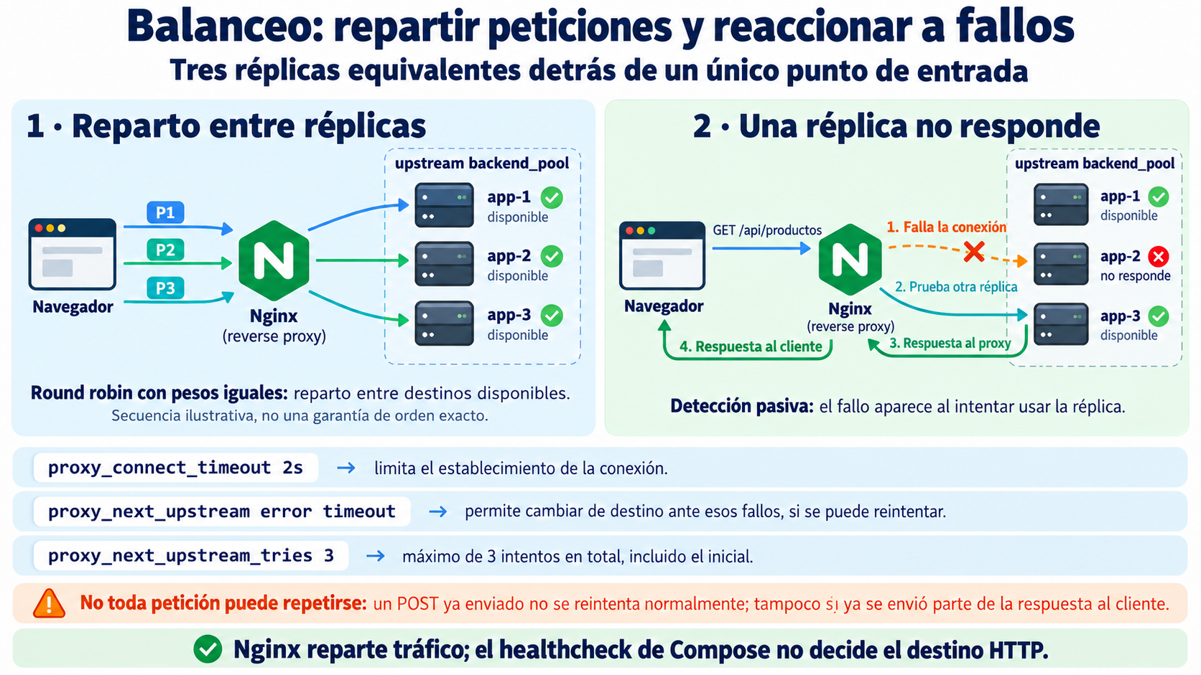
Balanceo y detección pasiva de fallos
DAW — Tema 3: Publicación y ejecución de aplicaciones web
14
Notes:
Fuente: apuntes de la sesión «Proxy inverso y balanceo». Infografía elaborada para esta sesión.
El fallo aparece al usar una réplica. Cuando se permite el reintento, Nginx puede usar otra. La respuesta pasa por Nginx antes de llegar al navegador.
Referencia: https://nginx.org/en/docs/http/ngx_http_proxy_module.html
Referencia: https://nginx.org/en/docs/http/ngx_http_upstream_module.html

Slide 15
Límites de la recuperación ante fallos
Reintentos condicionados
Exclusión temporal
Solo antes de enviar respuesta al cliente.
Un POST ya enviado normalmente no se repite en otro backend.
error timeout no incluye por sí solo HTTP 500 o 503.
max_fails y fail_timeout controlan los fallos pasivos.
Valores predeterminados: 1 fallo y 10 segundos.
Actualizar DNS no demuestra que la réplica esté preparada.
Varias réplicas reducen algunos fallos, pero no garantizan que toda petición tenga éxito.
DAW — Tema 3: Publicación y ejecución de aplicaciones web
15
Notes:
Fuente: apuntes de la sesión «Proxy inverso y balanceo», revisión visual.
Varias réplicas reducen algunos fallos, pero no garantizan que toda petición tenga éxito.
Referencia: https://nginx.org/en/docs/http/ngx_http_proxy_module.html
Referencia: https://nginx.org/en/docs/http/ngx_http_upstream_module.html
fail_timeout determina tanto la ventana para contar fallos como el tiempo de exclusión. Con un único servidor se ignoran estos parámetros. Si no hay destinos utilizables, el cliente puede recibir un error.

Slide 16
Healthcheck y selección del destino HTTP
Docker y Compose
Nginx en este ejemplo
Docker ejecuta una comprobación periódica.
Compose puede usar service_healthy para coordinar el arranque.
El estado no provoca por sí solo un reinicio.
Selecciona el destino de cada petición.
Detecta fallos al tramitar tráfico real.
Puede excluir temporalmente un destino y probar otro.
El estado unhealthy no retira automáticamente una réplica de este Nginx.
DAW — Tema 3: Publicación y ejecución de aplicaciones web
16
Notes:
Fuente: apuntes de la sesión «Proxy inverso y balanceo», revisión visual.
El estado unhealthy no retira automáticamente una réplica de este Nginx.
Referencia: https://nginx.org/en/docs/http/ngx_http_upstream_module.html

Slide 17
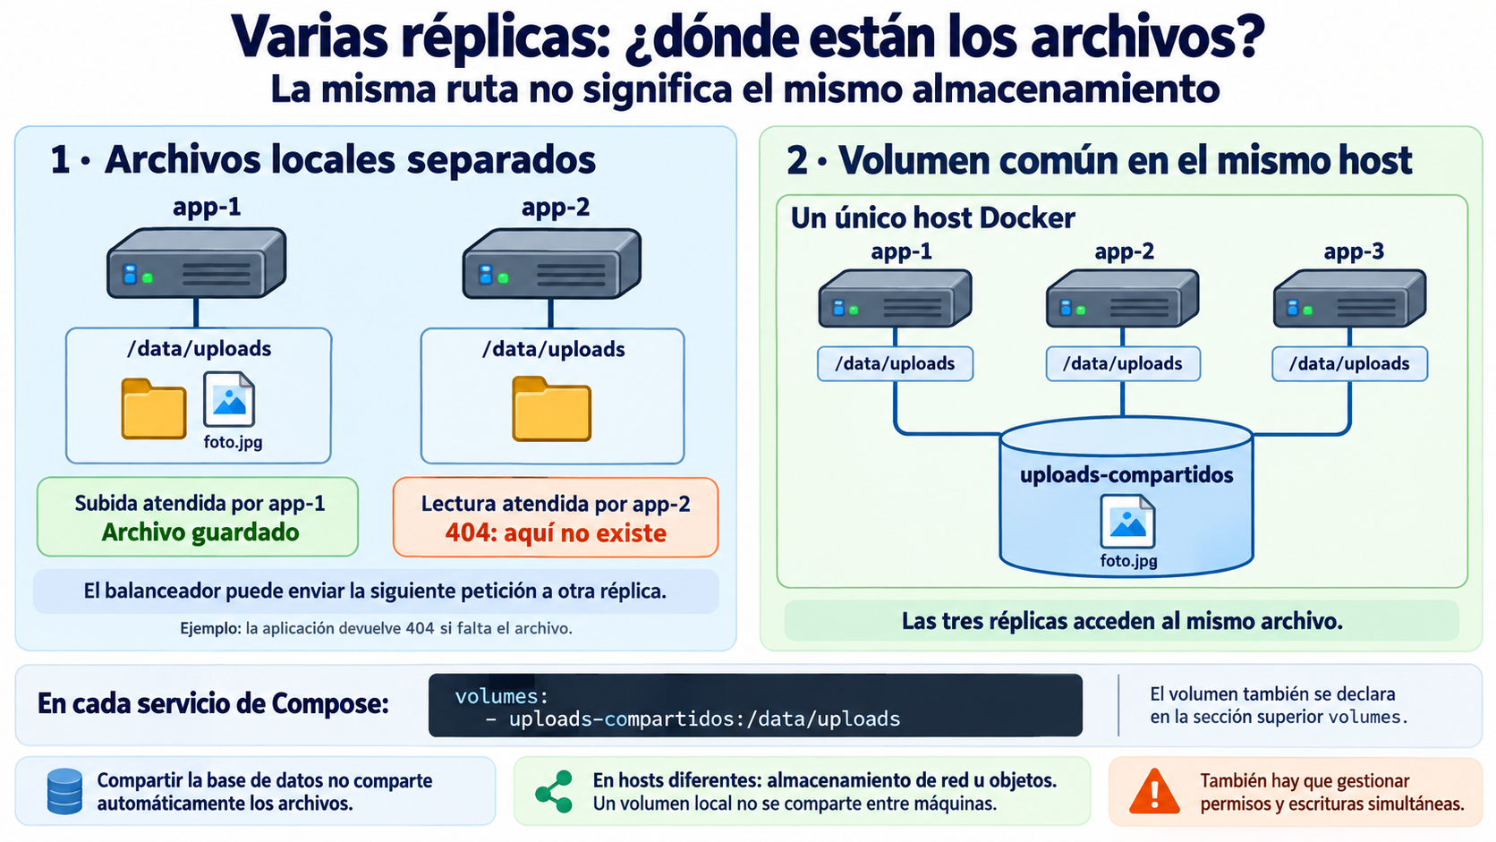
Archivos locales y almacenamiento compartido
DAW — Tema 3: Publicación y ejecución de aplicaciones web
17
Notes:
Fuente: apuntes de la sesión «Proxy inverso y balanceo». Infografía elaborada para esta sesión.
La misma ruta dentro de cada contenedor no significa el mismo almacenamiento. Un volumen local común permite compartir archivos entre réplicas del mismo host.

Slide 18
Montaje del volumen común
services:
app-1:
volumes:
- uploads-compartidos:/data/uploads
app-2:
volumes:
- uploads-compartidos:/data/uploads
app-3:
volumes:
- uploads-compartidos:/data/uploads
volumes:
uploads-compartidos:
Cada réplica monta el mismo volumen en la ruta que utiliza la aplicación.
DAW — Tema 3: Publicación y ejecución de aplicaciones web
18
Notes:
Fuente: apuntes de la sesión «Proxy inverso y balanceo», revisión visual.
Cada réplica monta el mismo volumen en la ruta que utiliza la aplicación.
Fragmento centrado en montajes. Faltan imágenes y demás configuración. Si ya hay archivos locales, añadir un montaje no los reúne automáticamente: es necesario trasladarlos.

Slide 19
Condiciones del almacenamiento compartido
Dentro del mismo host
Cuando hay varios hosts
El volumen local común permite ver los mismos archivos.
La aplicación necesita permisos adecuados.
Debe gestionar escrituras simultáneas.
Un volumen local no se comparte entre máquinas.
Se necesita almacenamiento de red u objetos.
Compartir almacenamiento no sustituye las copias de seguridad.
El estado que necesita cualquier réplica debe estar accesible desde todas ellas.
DAW — Tema 3: Publicación y ejecución de aplicaciones web
19
Notes:
Fuente: apuntes de la sesión «Proxy inverso y balanceo», revisión visual.
El estado que necesita cualquier réplica debe estar accesible desde todas ellas.

Slide 20
Una entrada pública y sus límites
Política común de entrada
Disponibilidad del conjunto
Nginx concentra el tráfico público.
Las réplicas y la base de datos se comunican por la red interna.
TLS y registros pueden centralizarse.
Varias réplicas de app no hacen redundante todo el sistema.
Un único proxy, host o servidor de base de datos puede seguir siendo un punto único de fallo.
Siguiente sesión: HTTPS y control de acceso en Nginx.
DAW — Tema 3: Publicación y ejecución de aplicaciones web
20
Notes:
Fuente: apuntes de la sesión «Proxy inverso y balanceo», revisión visual.
Siguiente sesión: HTTPS y control de acceso en Nginx.

Slide 21
Cierre de la sesión
Qué debemos poder explicar y comprobar
Qué ruta recibe el backend y qué cabeceras necesita.
Cómo se reparten las peticiones y se actualizan las IP.
Cuándo puede reintentarse una petición y qué límites tiene.
Por qué un archivo local falta en otra réplica.
Qué resuelve un volumen compartido dentro de un mismo host.
En la actividad aplicaremos el patrón a varias réplicas de una aplicación.
DAW — Tema 3: Publicación y ejecución de aplicaciones web
21
Notes:
Fuente: apuntes de la sesión «Proxy inverso y balanceo», revisión visual.
En la actividad aplicaremos el patrón a varias réplicas de una aplicación.

